Slide 1
TÜTÜN BAĞIMLILIĞI …
SELÇUKLU ORTAOKULU
Rehberlik ve Psikolojik Danışma Servisi

Slide 2

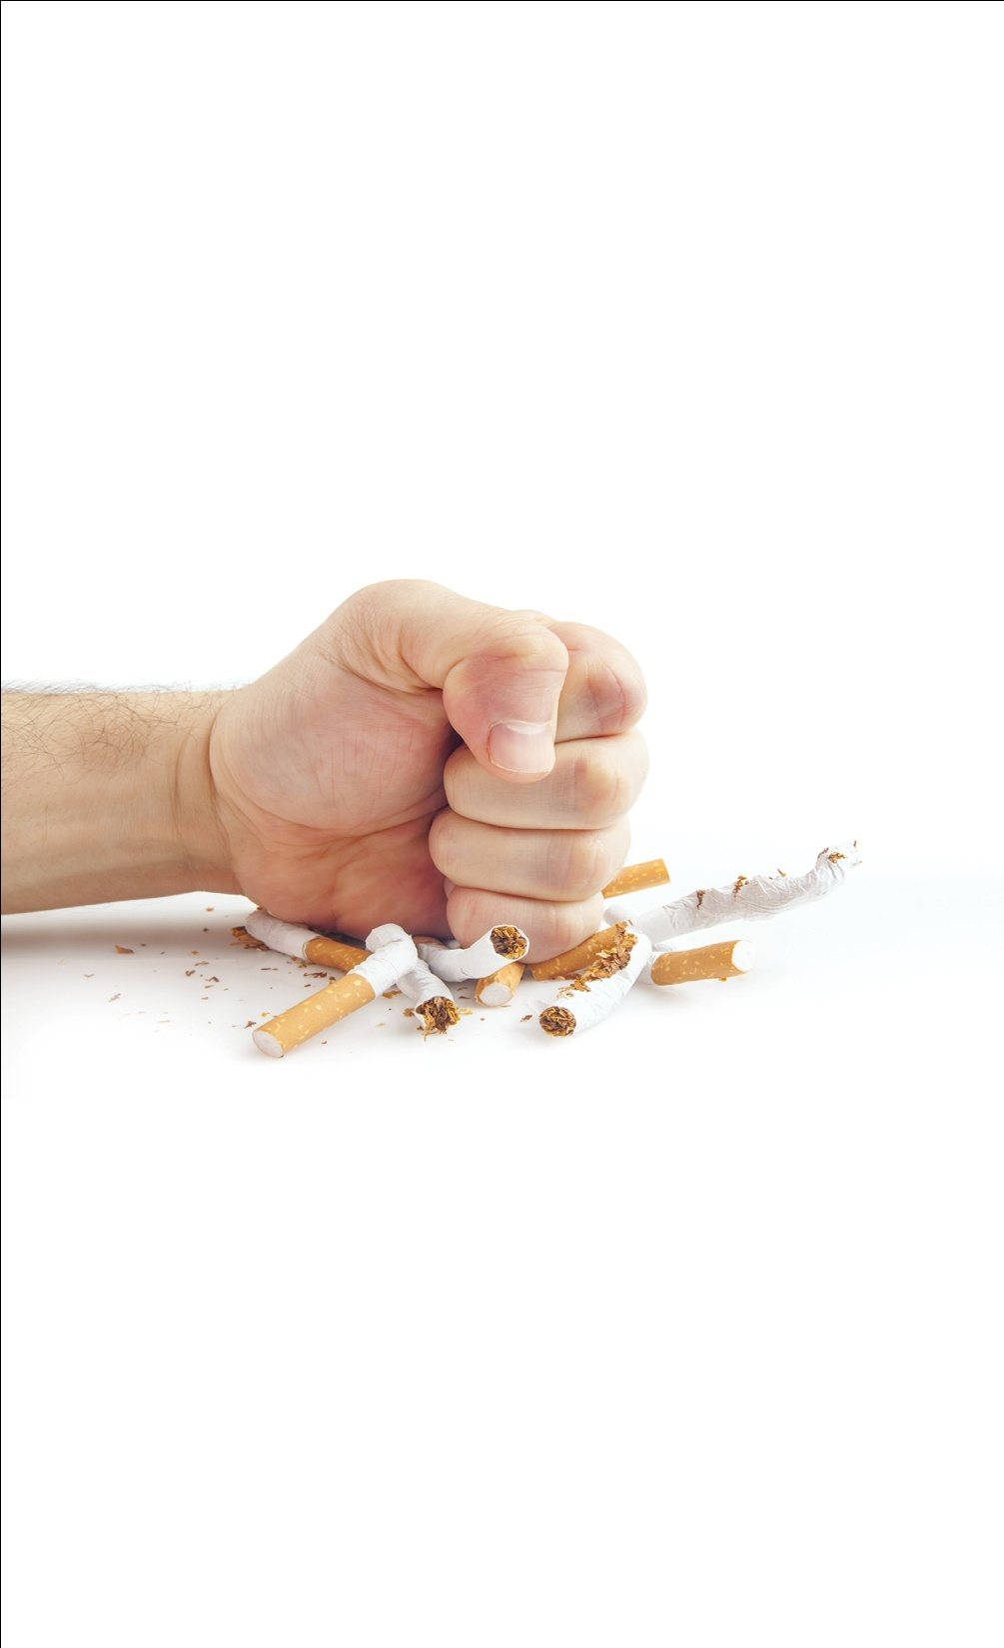
SİGARADAN
Ortaokul
UZAK
DUR
Notes:
Bu sunudaki içeriğin daha ayrıntılı hâline Yeşilay tarafından ortaokul çağı öğrencilerine ve çocuklara yönelik hazırlanmış aşağıdaki kitapçıktan ulaşabilirsiniz:
Sigaradan Uzak Dur…, Yeşilay Bilim Kurulu, 2016, İstanbul, Yeşilay TBM Alan Kitaplığı Dizisi No: 18.

Slide 3
SUNUM İÇERİĞİ
Bağımlılık nedir?
Tütün ürünleri nelerdir?
Sigaranın içinde neler var?
Sigara içen kişiye neler olur?
Sigara içmenin tetiklediği hastalıklar nelerdir?
Sigaradan korunmak için neler yapılmalı?
Sigara içen ve içmeyen kişiler arasındaki farklar
Sigara içmemenin faydaları
2
Notes:
Ayrıca bakınız: Sigaradan Uzak Dur… adlı Yeşilay tarafından hazırlanmış kitapçık.

Slide 4
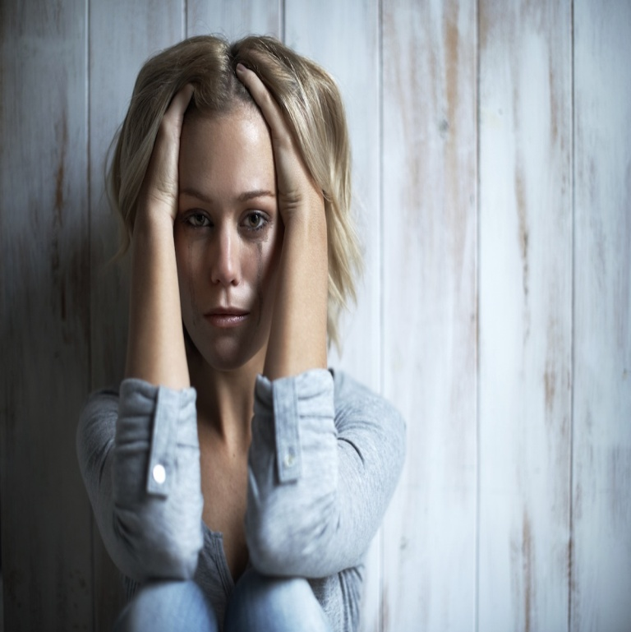
Bağımlılık Nedir?
Bağımlılık kişinin bir şeye aşırı bağlanmasıdır.
Tütün bağımlılığı ise, kullanmanın zararlı olduğu
bilinse bile tütün ürünlerini kullanmayı
bırakamamaktır.
3
Notes:
Ayrıca bakınız: Sigaradan Uzak Dur… adlı Yeşilay tarafından hazırlanmış kitapçık, s. 4.

Slide 5
Tütün Ürünleri Nelerdir?
4
Notes:
Ayrıca bakınız: Sigaradan Uzak Dur… adlı Yeşilay tarafından hazırlanmış kitapçık.

Slide 6
sigarada
4000
farklı zehir
olduğunu
biliyor musunuz?
5
Notes:
Ayrıca bakınız: Sigaradan Uzak Dur… adlı Yeşilay tarafından hazırlanmış kitapçık, s. 2-3.

Slide 7
İŞTE ONLARDAN
BAZILARI
Akrolein
Amonyak
Arsenik
Aseton
Azotositler
Benzen
Bütan
Kurşun
Metanol
Naftalin
Nikotin
Radon
Tiner
Tolüen
Ddt
Formaldehid
Hidrojen Siyanür
Kadmiyum
Karbon Monoksit
Uçucu Aminler
Katran
6
Notes:
Ayrıca bakınız: Sigaradan Uzak Dur… adlı Yeşilay tarafından hazırlanmış kitapçık, s. 2-3.

Slide 8
Nikotin ve Zararları
Nelerdir?
Sigara bağımlılığı aslında nikotin bağımlılığıdır.
Her sigara içildiğinde nikotin deriden, ağız içinden
ve duman yoluyla akciğerler tarafından emilir.
İçe çekilen nikotin önce beyne, oradan da tüm
vücuda dağılır.
7
Notes:
Ayrıca bakınız: Sigaradan Uzak Dur… adlı Yeşilay tarafından hazırlanmış kitapçık, s. 2-3.

Slide 9
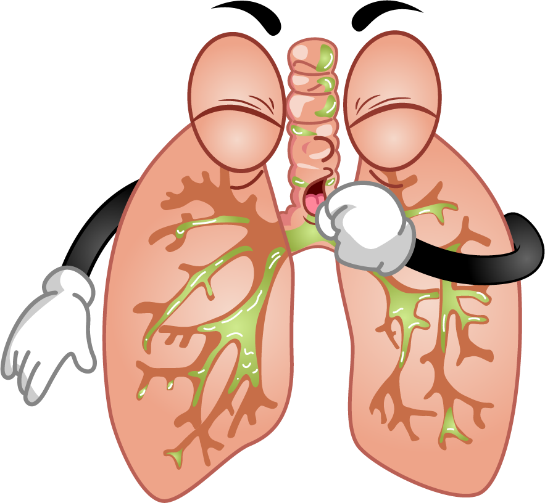
Sigara İçen Kişiye Neler Olur?
1 Beyindeki kan akışı yavaşlar.
2 El ve ayak parmaklarına kan akışı zayıflar.
3 Mide asit üretir.
4 Kan basıncı artar.
5 Böbrekler, idrarı olması gerekenden daha az üretir.
6 Akciğerlerdeki küçük saç benzeri liflerin ve
havayollarının çalışması bozulur.
7 Koku ve tat alma duyuları zayıflar.
8 Beyin ve sinir sistemi önce hızlı çalışır, sonra yavaşlar.
9 Kalp atışı hızlanır.
8
Notes:
Ayrıca bakınız: Sigaradan Uzak Dur… adlı Yeşilay tarafından hazırlanmış kitapçık, s. 6.

Slide 10
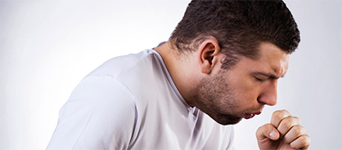
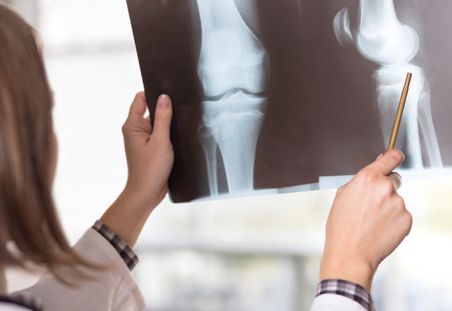
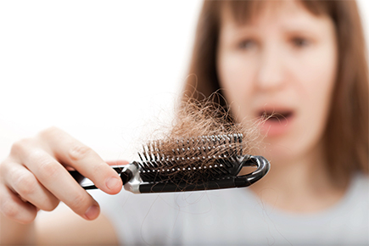
Ya Bir de Uzun Süre İçenler?
Sık sık nefessiz kalıp öksürük nöbetleri
geçirirler.
Kemiklerin
kırılma riski artar.
Saç dökülmesine
neden olur.
9
Notes:
Ayrıca bakınız: Sigaradan Uzak Dur… adlı Yeşilay tarafından hazırlanmış kitapçık, s. 7.

Slide 11
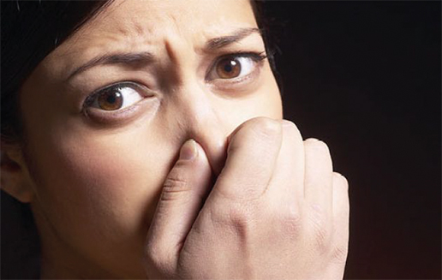
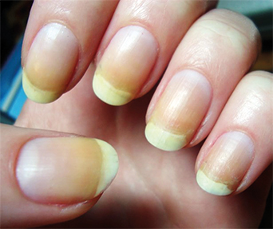
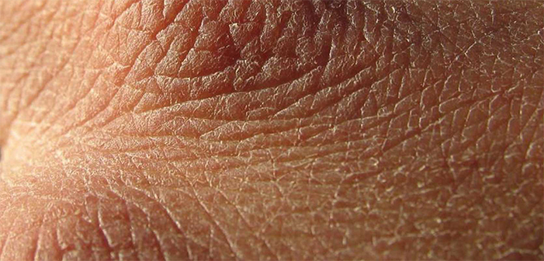
Ya Bir de Uzun Süre İçenler?
Sigara kullanan kişi
kötü kokar.
Parmak ve tırnaklarda
sararma yapar.
Ciltleri kurur
ve kırışır.
10
Notes:
Ayrıca bakınız: Sigaradan Uzak Dur… adlı Yeşilay tarafından hazırlanmış kitapçık, s. 7.

Slide 12
Sigaranın Tetiklediği
Hastalıklar
Parmaklarda
kangren
Kanser
Felç
Astım
Kalp ve mide
hastalıkları
Damar kalınlaşması
ve daralması
Zatürre
11
Notes:
Ayrıca bakınız: Sigaradan Uzak Dur… adlı Yeşilay tarafından hazırlanmış kitapçık, s. 9-10.

Slide 13
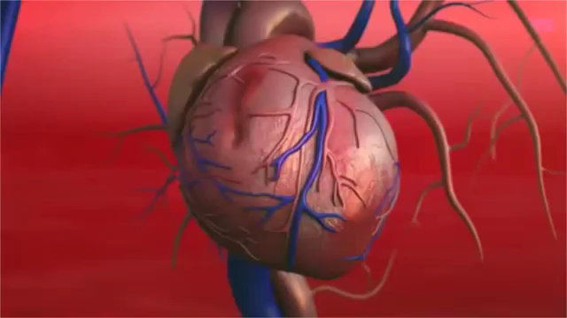
Sigaranın Vücuda Zararları
12
Notes:
Ayrıca bakınız: Sigaradan Uzak Dur… adlı Yeşilay tarafından hazırlanmış kitapçık, s. 6-7.

Slide 14
SİGARA DÜNYADAKİ EN BÜYÜK KATİLDİR
13 saniyede
Yılda
1 insan
4.9 milyon insan
sigaradan ölüyor.
Günde
13 bin insan
siz bu yazıyı okurken
yaklaşık 1 kişi daha
sigaradan dolayı
öldü bile!
Notes:
Ayrıca bakınız: Sigaradan Uzak Dur… adlı Yeşilay tarafından hazırlanmış kitapçık, s. 10.

Slide 15
Deniz’in Hikayesi
Deniz çok akıllı bir çocuktu. Ortaokula gidiyordu. Okuldaki notları iyi sayılırdı.
Kitap okumayı severdi, bir de oyun oynamayı. Deniz’in çok sevdiği iki arkadaşı
vardı. Onlarla ilkokuldan beri arkadaştılar. Hep birbirleri ile takılıyorlardı.
Bir gün Deniz bu iki arkadaşının yanına gittiğinde onları sigara içerken
gördü. Onları hemen uyardı. “Ne yapıyorsunuz siz?! Çabuk atın onları
elinizden.” Ama arkadaşları çoktan sigara bağımlısı olmuşlardı.
14
Notes:
Ayrıca bakınız: Sigaradan Uzak Dur… adlı Yeşilay tarafından hazırlanmış kitapçık, s. 11.

Slide 16
Deniz’in Hikayesi
Deniz ile arkadaşları her bir araya geldiklerinde Deniz’e de sigara teklif ediyordu.
Deniz hem ailesine söz vermişti hem de sigaranın kokusu hiç hoşuna gitmiyordu.
Ama arkadaşları sigara içmediği için Deniz’i küçümsüyordu. Ona “Sen ancak
süt içersin, süt çocuğu” gibi cümlelerle baskı yapıyorlardı. Diğer arkadaşı ise
“Bir kere dene bak sen de seveceksin” diyordu.
15
Notes:
Ayrıca bakınız: Sigaradan Uzak Dur… adlı Yeşilay tarafından hazırlanmış kitapçık, s. 11.

Slide 17
Deniz’in Hikayesi
Deniz kendini dışlanmış hissediyordu. Arkadaşlarının onu sevmesini istiyordu.
Sigara içmediği için ona tavır almışlardı. Onlar çok sevdiği arkadaşlarıydı. Ne
yapacağını bilmiyordu. Ve bir gün Deniz karar verdi. Arkadaşları ile birlikte
olduğu bir gün arkadaşları yine ona sigara uzattılar. Deniz sigarayı eline
aldı ve şöyle dedi: “…………………..”
Sizce Deniz arkadaşlarına ne söylerse doğru söylemiş olur?
Siz Deniz yerinde olsaydınız, arkadaşlarınız ve sigara arasında
kalsaydınız bu durumdan nasıl kurtulurdunuz?
Sizce arkadaşları Deniz’e neden sigara içmesi için baskı yapıyorlar?
16
Notes:
Ayrıca bakınız: Sigaradan Uzak Dur… adlı Yeşilay tarafından hazırlanmış kitapçık, s. 11.

Slide 18
Ben İçmiyorum ki!
Sigara içen bir kimse dumanı içine çektiğinde pek çok zehri de vücuduna almış olur.
Ancak o dumanı yeniden dışarıya üfürdüğünde artık zehirli maddeler etrafa yayılır.
Bir genç kendisi içmese de arkadaşlarının, akrabalarının
yanında sigara dumanını soluyorsa pasif etkilenim
altında kalıyor demektir.
Çocuklar ve gençler sigara dumanının zararlı
etkilerine karşı çok daha hassastır. Bu nedenle
sigara içmemek kadar, içilen yerden uzak
durmak da çok önemlidir.
17
Notes:
Ayrıca bakınız: Sigaradan Uzak Dur… adlı Yeşilay tarafından hazırlanmış kitapçık, s. 5.

Slide 19

Sigara içilen ortamda
durma!
Yanında sigara içilmesine
izin verme!
18
Notes:
Ayrıca bakınız: Sigaradan Uzak Dur… adlı Yeşilay tarafından hazırlanmış kitapçık, s. 5.

Slide 20
HAYIR!
HAYIR!
HAYIR!
HAYIR!
HAYIR!
Sana uzatılan sigaraya bir kere hayır dersen,
daha sonrakilere de hayır dersin.
HAYIR!
HAYIR!
Hayır demeyi öğren!
HAYIR!
HAYIR!
19
Notes:
Ayrıca bakınız: Sigaradan Uzak Dur… adlı Yeşilay tarafından hazırlanmış kitapçık, s. 12.

Slide 21
delikanlı adam
sigara içer
bu sözler
muhabbet koyu
yak bir tane
tanıdık geliyor mu
çok
havalı
herkes
içiyor
bir taneden
bir şey olmaz
başımıza
sağlıkçı mı
kesildin?
Notes:
Ayrıca bakınız: Sigaradan Uzak Dur… adlı Yeşilay tarafından hazırlanmış kitapçık, s. 13.

Slide 22
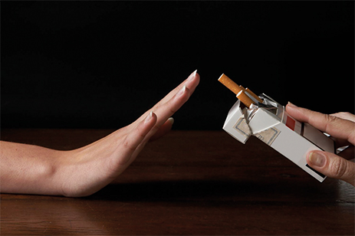
Babam hayatı boyunca içmiş,
hepimizden sağlam. Bir şey
olmaz, endişelenme!
HAYIR! deyip sigara ile arana
mesafe koymak
HAYIR! deyip sigara ile arana
mesafe koymak
Seçim senin...
21
Notes:
Ayrıca bakınız: Sigaradan Uzak Dur… adlı Yeşilay tarafından hazırlanmış kitapçık, s. 13.

Slide 23
Spor
yapın!
Sağlıklı
beslen!
Aklını
kullan!
“Sigara içmiyorum”
cümlesini gururla
söyle!
Gerektiğinde
“hayır” demeyi bil!
Arkadaşlarına
örnek ol!
Notes:
Ayrıca bakınız: Sigaradan Uzak Dur… adlı Yeşilay tarafından hazırlanmış kitapçık, s. 14.

Slide 24
Zorluklarla baş etme
yöntemlerini öğren!
Takılacağın mekanları ve arkadaşlarını doğru seç!
Büyük görünmeye
çalışmayın, yaşınıza
göre davranın!
Problemlerini çözmeye çalış!
Gerekirse büyüklerinden
yardım al!
Merakınızı doğru
kaynaklardan
gidermeyi öğrenin!
Kendini iyi tanı!
Notes:
Ayrıca bakınız: Sigaradan Uzak Dur… adlı Yeşilay tarafından hazırlanmış kitapçık, s. 14.

Slide 25
Sigara İçmeyi
Hiç Düşünmedim
Çünkü;
Vücudumun bana bir emanet olduğunu biliyorum ve emanete sahip çıkıyorum.
Sigaradan çıkan zararlı maddelerin
havayı kirletmesini istemiyorum.
Başka insanlara zarar vermek
istemiyorum.
Sağlıklı yaşamayı seviyorum.
Severek yapabileceğim birçok
başka seçeneğim var.
Neden sigara içmiyorsunuz?
Sebepleri üzerine düşünün ve
arkadaşlarınızla paylaşın.
Uzun ve sağlıklı bir hayat
yaşamak istiyorum.
Kimsenin benim için üzülmesini
istemiyorum.
24
Notes:
Ayrıca bakınız: Sigaradan Uzak Dur… adlı Yeşilay tarafından hazırlanmış kitapçık, s. 16.

Slide 26
Çevrenizdeki sigara içen ve içmeyen insanları hayalinizde canlandırıp karşılaştırın.
Aralarında ne gibi farklar görüyorsunuz?
Hatırladığınız gözlemleri sınıfınızda arkadaşlarınızla paylaşın.
İÇMEYEN
İÇEN
SAĞLIK
SAĞLIK
25

Slide 27

Sigarayı Bıraktıktan Sonra Oluşan Değişimler
26
Notes:
Ayrıca bakınız: Sigaradan Uzak Dur… adlı Yeşilay tarafından hazırlanmış kitapçık, s. 15.

Slide 28
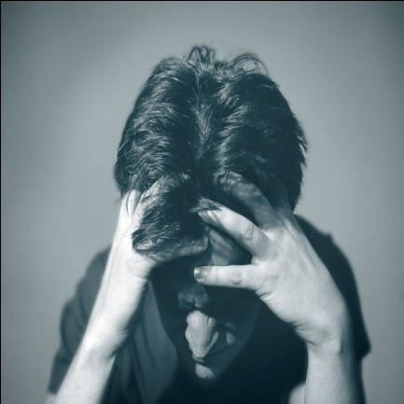
Sigara İçmemenin Faydaları
Sigaradan uzak durmanın, hiçbir şekilde sigaraya bulaşmamanın birçok faydası var.
Haydi, hep birlikte faydalarını sayalım. Biz birkaç tanesini saydık bile…
Sevdiklerimizin bizim için üzülmelerine
sebep olmamış oluruz.
27

Slide 29
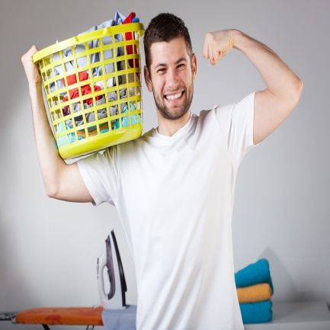
Sigara İçmemenin Faydaları
Sigaradan uzak durmanın, hiçbir şekilde sigaraya bulaşmamanın birçok faydası var.
Haydi, hep birlikte faydalarını sayalım. Biz birkaç tanesini saydık bile…
Sağlığımızı
koruruz.
28

Slide 30

Sigara İçmemenin Faydaları
Sigaradan uzak durmanın, hiçbir şekilde sigaraya bulaşmamanın birçok faydası var.
Haydi, hep birlikte faydalarını sayalım. Biz birkaç tanesini saydık bile…
Hastalıklardan uzak,
rahat bir hayat yaşarız.
29

Slide 31

Sigara İçmemenin Faydaları
Sigaradan uzak durmanın, hiçbir şekilde sigaraya bulaşmamanın birçok faydası var.
Haydi, hep birlikte faydalarını sayalım. Biz birkaç tanesini saydık bile…
Kimseye
yük olmayız.
30

Slide 32

Sigara İçmemenin Faydaları
Sigaradan uzak durmanın, hiçbir şekilde sigaraya bulaşmamanın birçok faydası var.
Haydi, hep birlikte faydalarını sayalım. Biz birkaç tanesini saydık bile…
Paramız
cebimizde kalır.
31

Slide 33
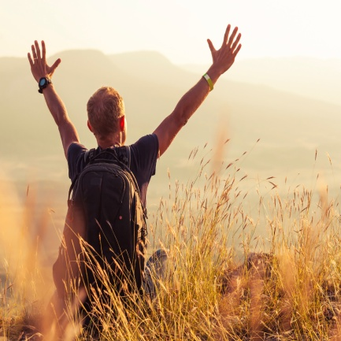
Sigara İçmemenin Faydaları
Sigaradan uzak durmanın, hiçbir şekilde sigaraya bulaşmamanın birçok faydası var.
Haydi, hep birlikte faydalarını sayalım. Biz birkaç tanesini saydık bile…
Uzun ve sağlıklı
bir hayat süreriz.
32

Slide 34
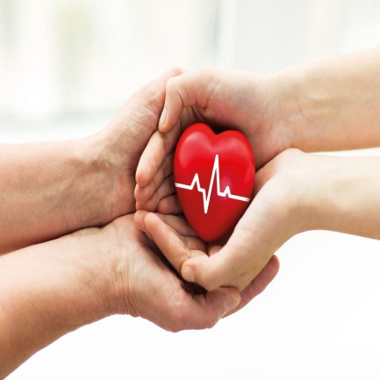
Sigara İçmemenin Faydaları
Sigaradan uzak durmanın, hiçbir şekilde sigaraya bulaşmamanın birçok faydası var.
Haydi, hep birlikte faydalarını sayalım. Biz birkaç tanesini saydık bile…
Sevdiklerimize zarar
vermemiş oluruz.
33

Slide 35
SİGARADAN
UZAK
DUR
Teşekkür ederiz
Notes:
Bu sunu Yeşilay tarafından ortaokul çağı öğrencilerine ve çocuklara yönelik hazırlanmış aşağıdaki kitapçıktan yararlanılarak oluşturulmuştur:
Sigaradan Uzak Dur…, Yeşilay Bilim Kurulu, 2016, İstanbul, Yeşilay TBM Alan Kitaplığı Dizisi No: 18.

